Slide 1

汇编语言与逆向工程
潘胜利
网络空间安全学院 • 网络安全与治理中心
2024年3月

Slide 2
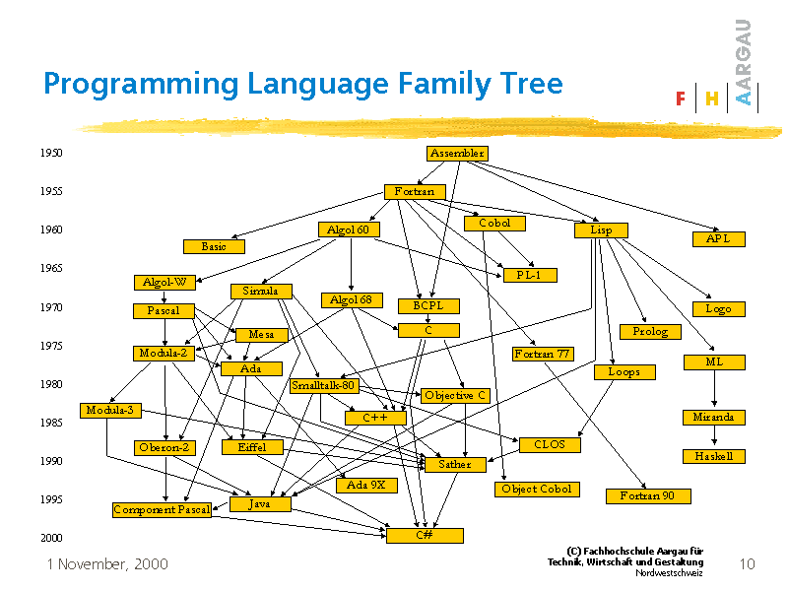

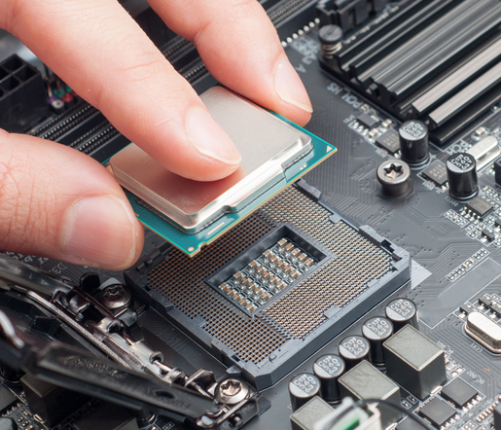
第二章 汇编语言
1.CPU简介
2.寄存器
3.x86指令集
4.寻址方式
汇编语言
Java
Python
Rust
C/C++
Notes:
CPU – 机器码 – 汇编语言 -- 高级语言
x86泛指一系列基于Intel 8086且向后兼容的中央处理器指令集架构

Slide 3
第二章 汇编语言
（1）CPU简介
中央处理器（Central Processing Unit, CPU）
结构密集
金属氧化物半导体场效应晶体管（Metal Oxide Semiconductor Field-Effect Transistor, MOSFET）
i7处理器晶体管达到10亿级别（10亿-30亿）
科技密集
CPU设计生产难度极大，生产每片CPU的工艺流程达到1000-3000个步骤
目前，国产某型号CPU性能大约为主流Intel芯片的8%-10%
经济密集
一颗i9普通处理器售价大致3000-20000元，CPU成本占电脑整机成本20%左右

Slide 4
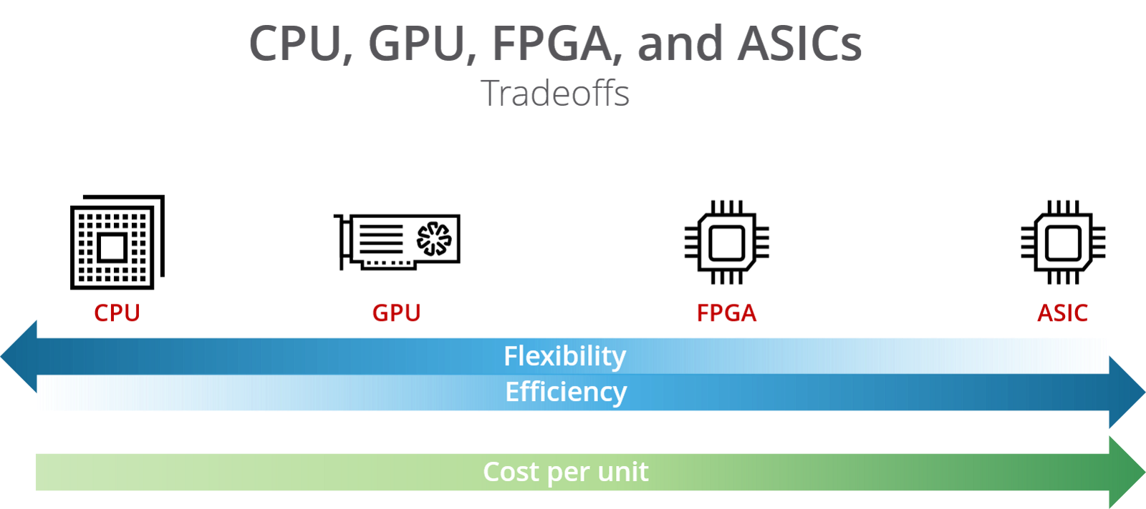
第二章 汇编语言
（1）CPU简介
中央处理器（Central Processing Unit, CPU）
CPU、GPU、FPGA、ASIC 的命运角逐 - https://zhuanlan.zhihu.com/p/395593694
Notes:
ASIC（Application Specific Integrated Circuit）专用集成电路，是指应特定用户要求和特定电子系统的需要而设计、制造的集成电路
与FPGA相比，ASIC是专用集成电路，一旦设计完成后集成电路即固定

Slide 5
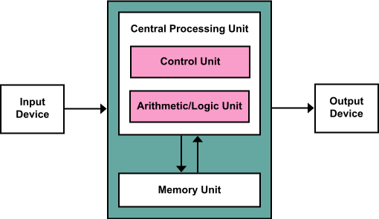
第二章 汇编语言
（1）CPU简介
CPU的基本组成部件
算术逻辑单元（Arithmetic and Logic Unit, ALU）
控制单元（Control Unit, CU）
存储单元（Memory Unit）

Slide 6
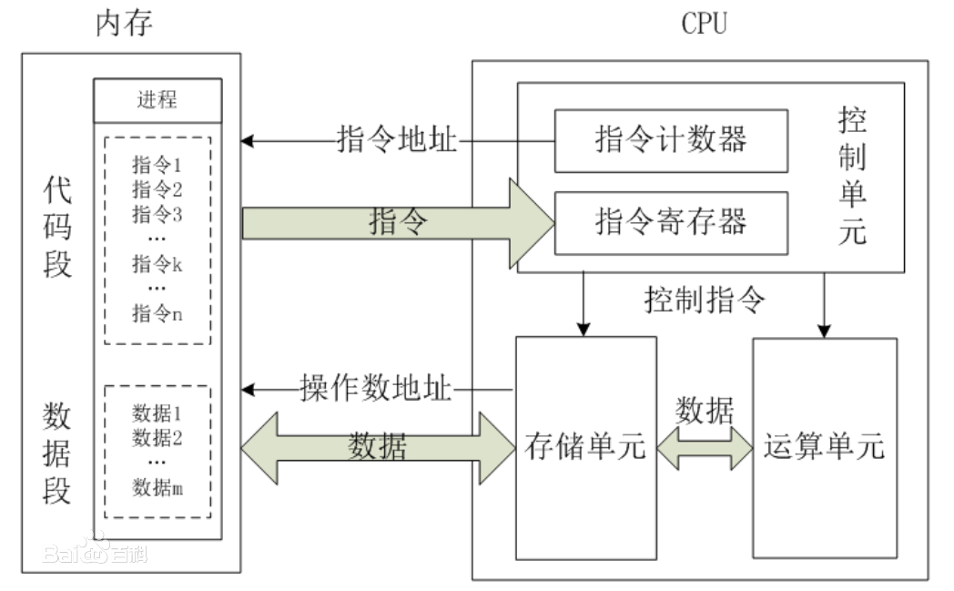
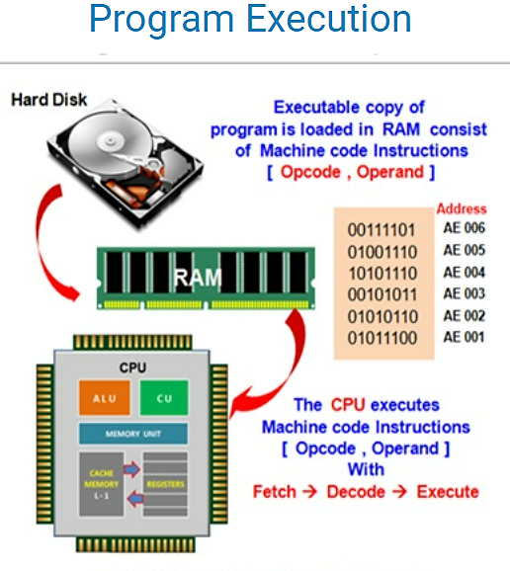
第二章 汇编语言
（1） CPU简介
CPU基本结构图
1
2
3
6
4
7
5
9
8
Notes:
数据存储速度的差异？寄存器>片上缓存>内存>外存

Slide 7
第二章 汇编语言
（1）CPU简介
CPU的基本组成部件
算术逻辑单元（Arithmetic and Logic Unit, ALU）
控制单元（Control Unit, CU）
存储单元（Memory Unit）
时钟（Clock）
Notes:
为什么需要设计时钟?
时分复用: 流水线操作, 同步信号, 调节指令执行速度等

Slide 8
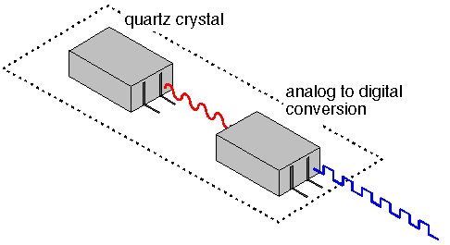
第二章 汇编语言
（1） CPU简介
时钟
时钟是整个计算机运转的“节拍器”，机器指令的最小执行时间就是一个时钟周期
注：精准的时钟是所有数字信号的基础，模拟信号向数字信号的转换过程，就是在时钟指导下的一个采样过程（Sampling），时钟的偏移将会使数字信号失准
CPU的主频即为时钟频率，对CPU的整体性能具有直接影响
注：CPU的位数也是影响CPU性能的主要因素之一
Notes:
数字信号 vs 模拟信号，抗噪能力

Slide 9
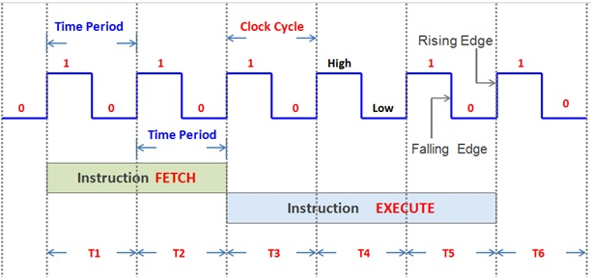
第二章 汇编语言
（1） CPU简介
时钟周期：
定义为时钟频率的倒数，是计算机中最小的时间单位
CPU周期：一条指令执行过程被划分为若干阶段，每一阶段完成所需时间
指令周期：取出并执行一条指令的时间
时钟周期
CPU
周期
CPU
周期
指令
周期
Notes:
数字信号 vs 模拟信号，抗噪能力

Slide 10
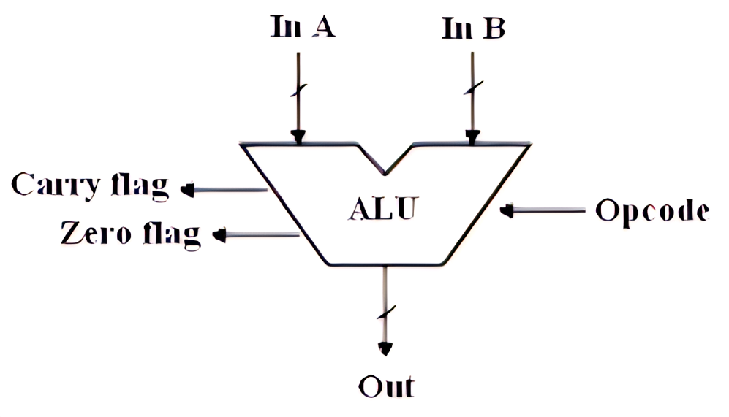
第二章 汇编语言
（1） CPU简介
算术逻辑单元
算术逻辑单元，即ALU，顾名思义就是执行各种算术运算和逻辑运算
随着各类运算任务的增加，出现了专用计算单元如浮点计算单元

Slide 11
第二章 汇编语言
（1） CPU简介
控制单元
CU是控制单元，是CPU的指挥中心，协调、控制各个指令执行的顺序，主要由下列部件组成：
指令寄存器（Instruction Register, IR）
用来保存当前正在执行的一条指令
指令译码器（Instruction Decoder）
对现行指令分析，确定要完成的操作及寻址方式
指令控制器（Operation Controller）
据指令操作码和时序信号，产生各种操作控制信号，以便正确地建立数据通路，控制完成指令的读取和执行
指令指针寄存器（Extended Instruction Pointer, EIP）
存放指令机器码存放内存单元的地址指针，控制程序的顺序执行
程序不能直接访问EIP：不能直接用指令读取 EIP 或赋值 EIP
Notes:
为什么不能向程序开放EIP的直接访问权限?

Slide 12
第二章 汇编语言
（1） CPU简介
存储单元
存储单元是CPU中暂时存放数据的地方，包括等待处理数据或数据处理结果等
片上缓存或片内缓存，即Cache On-Chip，访问速度和存储容量均介于内存和寄存器之间的高速存储器件
寄存器组，即Registers，最接近ALU的存储器件，访问速度最快，由于芯片面积和集成度限制，存储容量最小
由于寄存器在芯片中的特殊地位，几乎所有汇编指令的执行均需要寄存器的协助，可以说寄存器是汇编语言的一部分

Slide 13
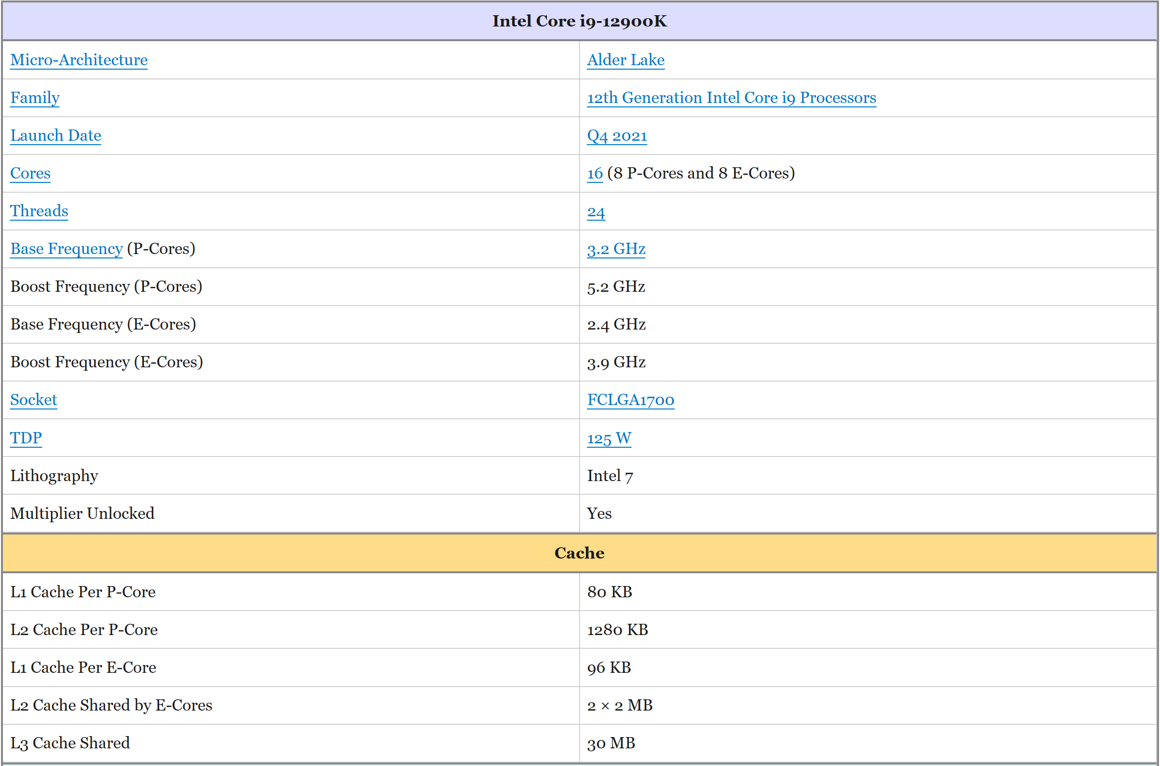
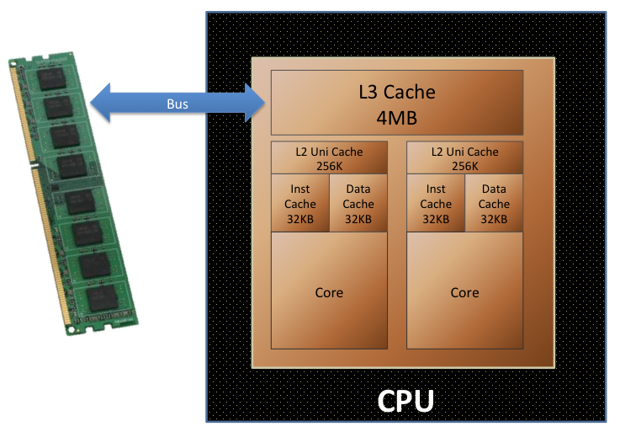
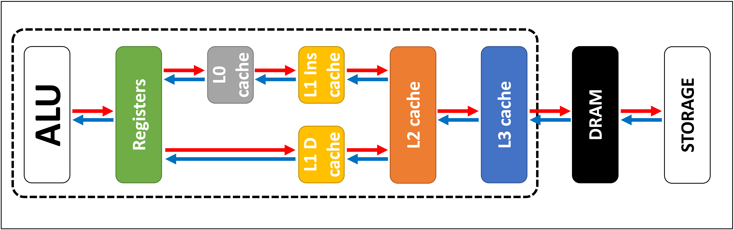
第二章 汇编语言
（1） CPU简介
服务器 CPU 性能 rank：http://www.servercpu.cn/cputiantitu/
Notes:
SRAM 比DRAM更为昂贵，但更为快速、非常低功耗（特别是在空闲状态）
SRAM 首选用于带宽要求高，或者功耗要求低，或者二者兼而有之
P-cores (performance cores) refer to the high-performance processing cores that handle most of the computational workload on a processor. In the case of the Intel i9, these would be the cores responsible for executing instructions and performing calculations.
E-cores (efficiency cores) refer to lower-power cores that are designed to handle less demanding tasks, such as background processes or simple applications. Not all Intel i9 processors have e-cores; some models only have p-cores.

Slide 14
第二章 汇编语言
（1） CPU简介
寄存器
寄存器的作用是临时存储数据和地址指针，供CPU操作，通常包括
8个通用寄存器
EAX, EBX, ECX, EDX, EDI, ESI, ESP, EBP
1个指令指针寄存器（EIP）
EIP始终指向下一条待执行指令的地址
一个CPU状态寄存器（EFLAGS）
6个段寄存器

Slide 15
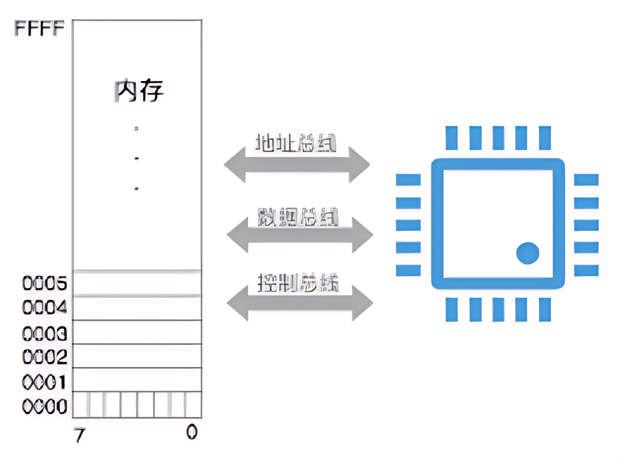
第二章 汇编语言
（1） CPU简介
总线
总线在物理上是若干根用于连接其他芯片的导线
在逻辑上分为地址总线、数据总线、控制总线。

Slide 16
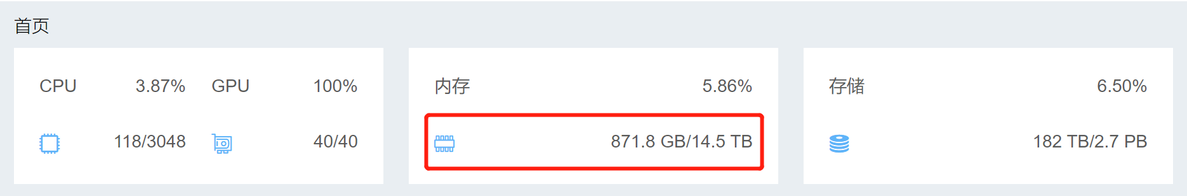
第二章 汇编语言
（1） CPU简介
地址总线
CPU要将内存中的指令和数据取出，就必须访问内存中的地址，当CPU访问内存中的某个地址时，地址线上就会保持着那个地址值。
地址总线能表示多少个不同的数值，这个CPU就能够访问多少内存地址
宽度为N的地址线，它能够寻址的空间为0 ~ 2^N-1
8086 CPU 地址总线宽度为 20bit, 因而支持 1MB 内存
？
Notes:
注意: 每个位置 1 Byte
32bit OS 最高支持 4Gb 内存
北邮超算中心

Slide 17
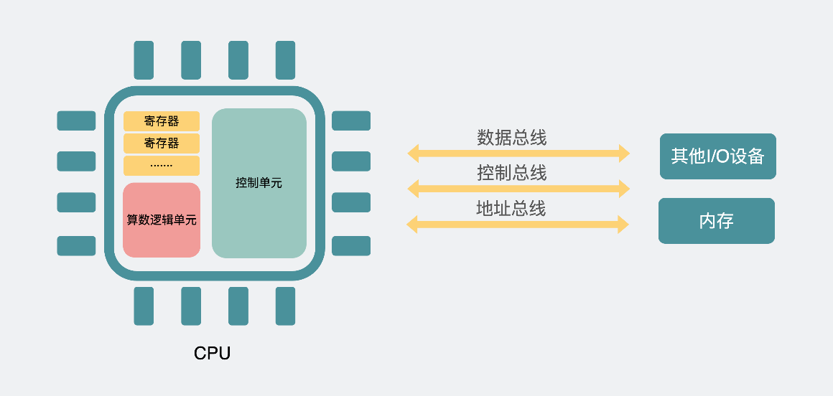
第二章 汇编语言
（1） CPU简介
数据总线
在CPU和内存中传输指令和数据
控制总线
控制总线是不同控制线的集合，是一个总称
有多少种不同的总线，一般意味着CPU能够对外界提供多少种控制
控制总线的宽度
决定控制外部设备能力

Slide 18
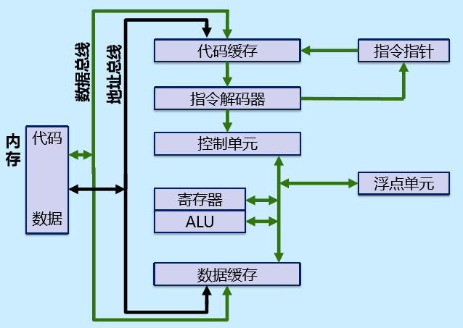
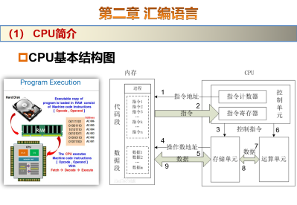

第二章 汇编语言
（1） CPU简介
CPU基本工作原理示意图
取指令（Fetch）
指令解码（Decode）
指令执行（Execute）
内存访问（Memory）
结果回写（Write back）
指令指针寄存器 EIP 更新
Notes:
现代处理器为了提高指令执行效率，通常采用流水线结构执行指令

Slide 19
第二章 汇编语言
1.CPU简介
2.寄存器
3.x86指令集
4.寻址方式

Slide 20
第二章 汇编语言
（2）寄存器
什么是寄存器
寄存器分类
通用寄存器
段寄存器
程序状态与控制寄存器
指令指针寄存器
Notes:
冯诺依曼结构，最大的特点是 存算分离。

Slide 21
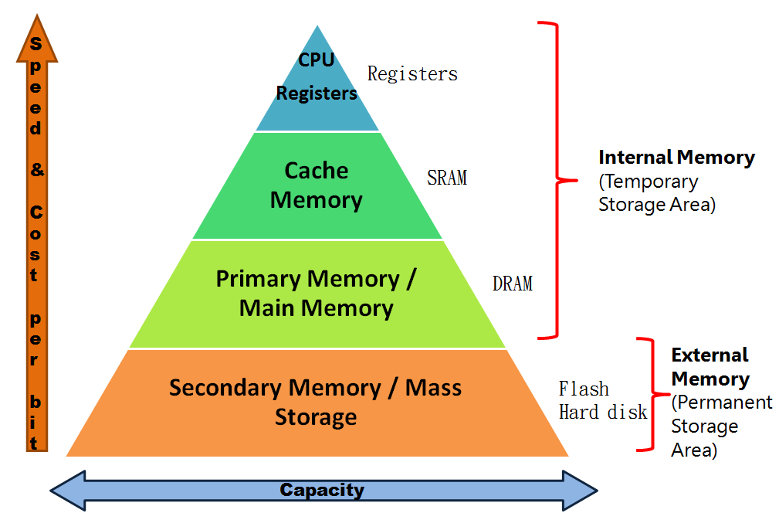
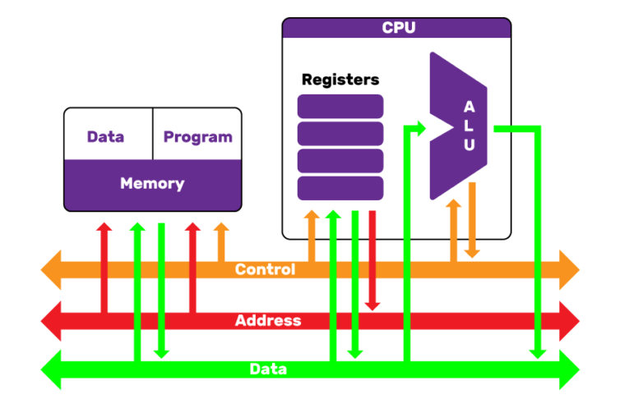
第二章 汇编语言
（2）寄存器 — 什么是寄存器
什么是寄存器
寄存器(Register)是中央处理器(CPU，Central Processing Unit ) 内部的组成部分
寄存器是有限存储容量的高速存储部件，它们可用来暂存指令、数据和地址
寄存器是计算机系统结构下存储层次的最顶端，也是系统中操作数据的最快速路径
Notes:
冯诺依曼结构，不区分指令与数据，CPU外部
哈佛结构，区分指令与数据，程序总线和数据总线分开； DSP等嵌入式系统常采用

Slide 22
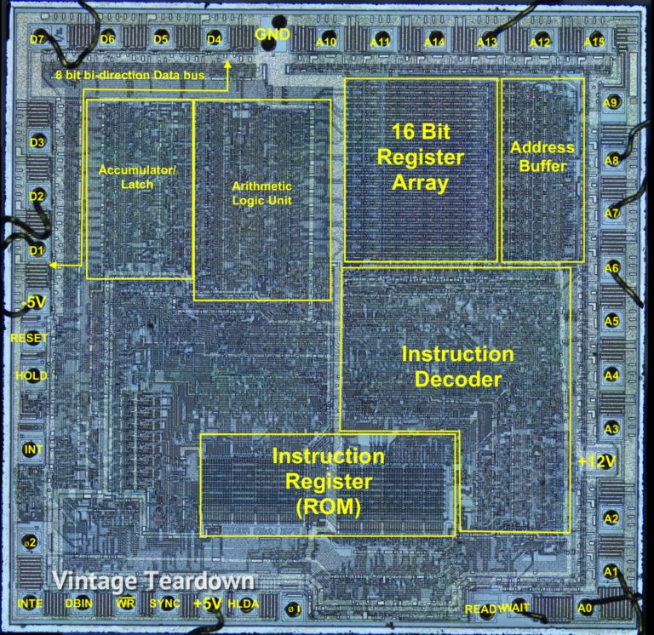
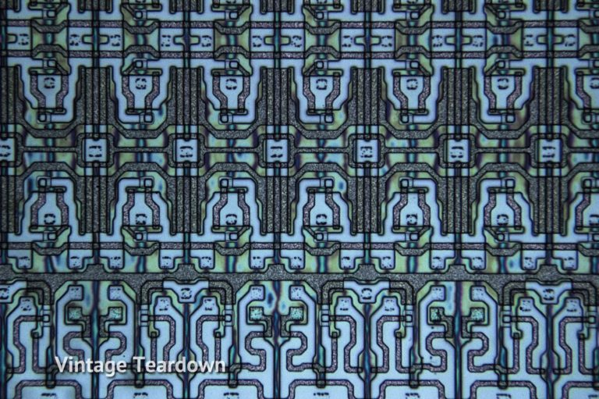
第二章 汇编语言
（2）寄存器 — 什么是寄存器
* 关于L1、L2以及L3 Cache 的拓展阅读：https://www.techspot.com/article/2066-cpu-l1-l2-l3-cache/
Notes:
SRAM 比DRAM更为昂贵，但更为快速、非常低功耗（特别是在空闲状态）
SRAM 首选用于带宽要求高，或者功耗要求低，或者二者兼而有之

Slide 23
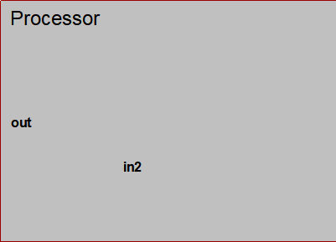
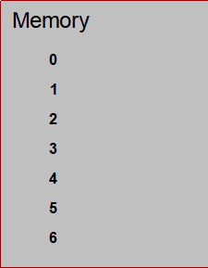
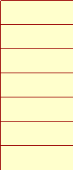
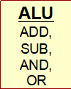
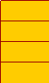
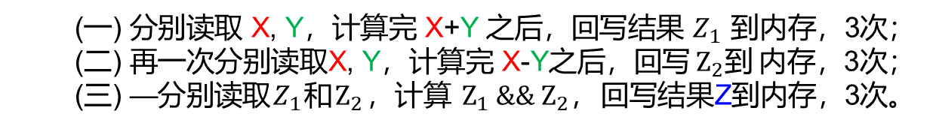
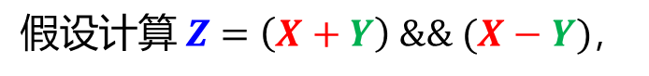
第二章 汇编语言
（2）寄存器 — 什么是寄存器
如果没有寄存器呢？
$假设计算 Z=（X+Y） \&\& (X−Y)$，
内存访问次数为 9 次：
(一) 分别读取 X, Y，计算完 X+Y 之后，回写结果$Z_{1}$到内存，3次；
(二) 再一次分别读取X, Y，计算完 X-Y之后，回写$Z_{2}到$内存，3次；
(三) —分别读取$Z_{1}$和$Z_{2}$，计算 $Z_{1} \&\&{ Z}_{2}，$回写结果Z到内存，3次。
如使用寄存器，将只需要访问内存3次
地址总线
X
op.
Y
in1
数据总线
Z
EAX, EBX, …
寄存器
控制
总线
Notes:
快！

Slide 24
第二章 汇编语言
（2）寄存器
什么是寄存器
寄存器分类
通用寄存器
段寄存器
程序状态与控制寄存器
指令指针寄存器

Slide 25
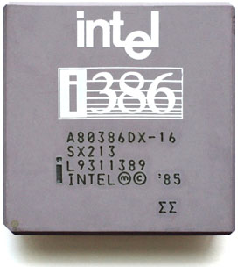


第二章 汇编语言
（2）寄存器 — 寄存器分类
IA-32架构*提供了16个基本程序执行寄存器，用于系统和应用程序编程
IA-32是1985年的intel 80386到奔腾系列处理器所沿用的intel处理器架构
16个寄存器可以被分成以下四类：
8个 通用寄存器(General-purpose
registers)
6个 段寄存器(Segment registers)
1个 程序状态与控制寄存器(EFLAGS)
1个 指令指针寄存器(EIP register)
AArch64
* IA-32为“Intel Architecture 32bit”的简称，即英特尔32位体系架构。
Notes:
英特尔：intel-64, x86_64, x64
AMD 架构:AMD64
苹果的 M1芯片，AArch64， ARMv8-A 指令集架构
浮点、常数、向量寄存器

Slide 26
第二章 汇编语言
（2）寄存器
什么是寄存器
寄存器分类
通用寄存器
段寄存器
程序状态与控制寄存器
指令指针寄存器

Slide 27
第二章 汇编语言
（2）寄存器 — 通用寄存器
通用寄存器
32位CPU通用寄存器共有8个：EAX，EBX，ECX，EDX，ESI，EDI，EBP，ESP
它们可以用于传送和暂存以下数据
逻辑和算术运算的操作数
用于地址计算的操作数
内存指针
E-Extended + { A-Accumulator, B-Base, C-Count, D-Data, S-Source, D-Destination, B-Base, S-Stack }
{ I-Index, P-Pointer }

Slide 28
第二章 汇编语言
（1）寄存器 — 通用寄存器
第1- 4个寄存器
EAX：累加寄存器，是操作数和结果数据的累加器
EBX：基址寄存器，指向DS段中数据的指针
ECX：计数寄存器，是字符串和循环操作的计数器
EDX：数据寄存器， I/O指针
上面4个寄存器主要用于算术/逻辑运算（ADD/SUB/XOR/OR等）指令中，常用来保存常量与变量的值
思考🤔：仅基于 XOR 和 OR 运算，是不是可以表示出所有其他逻辑运算，即 NOT, AND, XNOR ？
Notes:
NOT A = A XOR 1
A AND B = (A XOR B) XOR (A OR B)
A XNOR B = (A AND B) + (NOT A AND NOT B)

Slide 29
第二章 汇编语言
（2）寄存器 — 通用寄存器
变址寄存器（第5-6个）
ESI：(字符串操作源指针)源变址寄存器
EDI：(字符串操作目的指针)目的变址寄存器
ESI和EDI与特定的串操作指令（MOVS/LODS/STOS）一起使用，在字符串操作的时候用的比较多
变址寄存器存放存储单元在段内的偏移量，用它们可实现多种存储器操作数的寻址方式，为通过多种方式访问存储单元提供便利

Slide 30
第二章 汇编语言
（2）寄存器 — 通用寄存器
指针寄存器（第7-8个）
ESP：栈顶指针寄存器，用于存放当前堆栈的栈顶地址，专门用作堆栈指针
EBP：栈底指针寄存器（基址指针寄存器），表示栈区域的基地址，永远指向当前函数栈的栈底位置
上述两个寄存器，不可作为一般通用寄存器使用

Slide 31
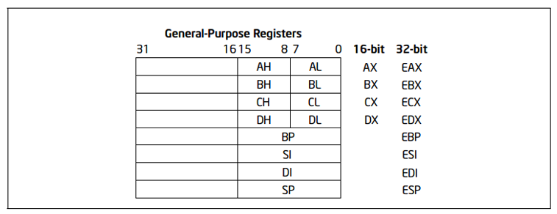
第二章 汇编语言
（2）寄存器 — 通用寄存器
EAX、EBX、ECX、EDX四个通用寄存器
为了实现与16位CPU(8086CPU)的向下兼容（即对低16位数据的存取）
这些低16位寄存器分别命名为 AX、BX、CX、DX
对低16位数据的存取，不会影响高16位的数据

Slide 32
第二章 汇编语言
（2）寄存器 — 通用寄存器
为了兼容8086CPU的上一代CPU中8位寄存器，同样，8086CPU的AX、BX、CX、DX这四个16位寄存器又可分进一步为两个能被独立使用的8位寄存器：
AX可分为AH和AL；
BX可分为BH和BL;
CX可分为CH和CL；
DX可分为DH和DL。

Slide 33
第二章 汇编语言
（2）寄存器 — 通用寄存器
EAX、AX、AH(AL)之间的关系
EAX为32位寄存器；AX为16位寄存器；AH 以及AL为8位寄存器
若想存储4个字节(DWORD，32位)的数据，就使用EAX
若只想使用2个字节(WORD，16位)，则可仅使用EAX的低16位部分AX
AX分为高8位的AH寄存器和低8位的AL寄存器
每个寄存器都有自己的名称，可独立存取
程序员可利用数据寄存器的这种“可分可合”的特性，灵活地处理字/双字/字节的信息

Slide 34
第二章 汇编语言
（2）寄存器 — 通用寄存器
指针寄存器EBP、ESP和变址寄存器ESI、EDI
有类似的低16位寄存器BP、SP、SI、DI
但是它们没有进一步分割为8位寄存器
Why?
Notes:
可以去问 ChatGPT: Dividing these registers into two 8-bit registers would require additional instructions and more complex memory addressing modes, making programming more difficult and less efficient. Therefore, it is more practical to keep them as 16-bit registers.

Slide 35
第二章 汇编语言
（2）寄存器
什么是寄存器
寄存器分类
通用寄存器
段寄存器
程序状态与控制寄存器
指令指针寄存器

Slide 36
第二章 汇编语言
（2）寄存器 — 段寄存器
段寄存器产生的历史背景
8086CPU有20位地址总线，可以传送20位地址，最大寻址空间为1MB
而8086CPU是16位结构的CPU
也就是说在8086内部，能够一次性处理、传输、暂时存储的信息的最大长度是16位，表现出的寻址能力只有64KB
为了克服CPU寻址能力不足的缺点，Intel公司最终决定在CPU内部采用两个16位地址合成的方式，形成一个20位的物理地址
Notes:
1978年发布
the 80286（16MB）, 80386（4GB）

Slide 37
第二章 汇编语言
（2）寄存器 — 段寄存器
物理地址=段基址(段地址*10H）+偏移地址
8086的物理地址是20位的，而段寄存器只有16位，在合成物理地址时需要先将段寄存器中16位的段地址左移四位得到一个20位的段地址，也就是在段地址低位补四个0，相当于乘了16进制的10，这就是段地址*10H （H这里表示16进制, 0x10 = 16）
段基地址不能随意乱取，通常都是“小段的起始地址”
“小段”即是在物理地址中从00000H开始，每16个字节而划分的，那么整个物理地址空间就可以划分为64K个小段，且首地址的最后四位均为0（用二进制表示时），所以是16的倍数。

Slide 38
第二章 汇编语言
（2）寄存器 — 段寄存器
8086CPU使用以上方式给出内存单元的物理地址，可以用分段的方式管理内存
将内存分为很多段，每一段都有一个段基址，这个段基址自然是一个20位的内存地址
分段的起源和段寄存器的诞生
由于8086CPU只有16位，因此当时设计了四个段寄存器(CS、DS、SS和ES)分别用于指令、数据、堆栈和其他
段寄存器来存储段基址的高16位，即存储段地址，段地址左移4位后，再加上16位的偏移地址，得到最后的物理地址。
Notes:
通过使用段寄存器，计算机可以将内存分为多个段，并对每个段进行不同的访问控制，以提高程序的安全性和可靠性。例如，操作系统可以使用段寄存器来保护不同进程的内存空间，以防止它们相互干扰或损坏彼此的数据。

Slide 39
第二章 汇编语言
（2）寄存器 — 段寄存器
从80386CPU开始
80x86家族的32位微处理器始于80386
80386的数据总线和地址总线都达到了32根
最大物理寻址空间为4GB
由于寻址空间的增加，80x86为段部分提供了6个段寄存器：CS、DS、ES、SS、FS和GS
注：32位的80386没有16位段地址偏移，一般直接存放段地址
基于数据段DS的寻址涉及到GDT机制，可参考 https://github.com/chyyuu/simple_os_book/blob/master/zh/chapter-1/protect_mode.md

Slide 40
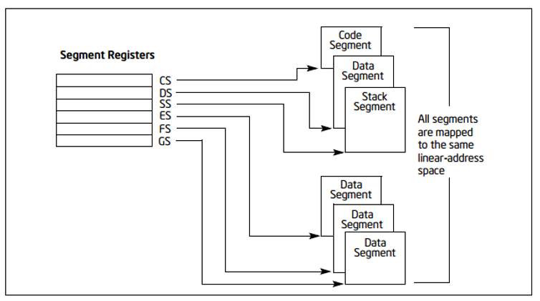
第二章 汇编语言
（2）寄存器 — 段寄存器
目前80x86系统一共有6个段寄存器

Slide 41
第二章 汇编语言
（2）寄存器 — 段寄存器
CS：Code Segment，代码段寄存器
存放应用程序代码所在段的段基址
DS：Data Segment，数据段寄存器
用于存放数据段的段基址
SS：Stack Segment，堆栈段寄存器
用于存放栈段的段基址
ES、FS、GS，附加数据段寄存器
用于存放程序使用的附加数据段的段基址

Slide 42
第二章 汇编语言
（2）寄存器
什么是寄存器
寄存器分类
通用寄存器
段寄存器
程序状态与控制寄存器
指令指针寄存器

Slide 43
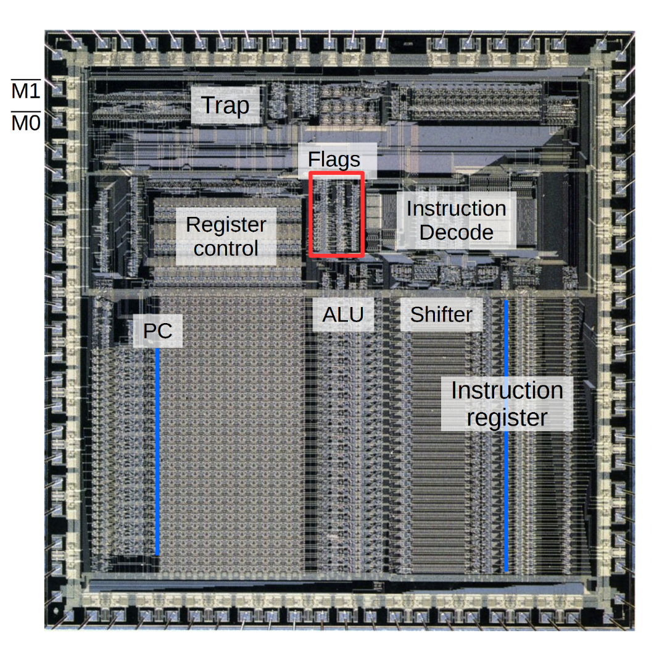
第二章 汇编语言
（2）寄存器 — 程序状态与控制寄存器
程序状态与控制寄存器（也称为标志寄存器）
主要有3种作用：
用来存储相关指令的某些执行结果
用来为CPU执行相关指令提供行为依据
条件分支和状态控制
用来控制CPU的相关工作方式
中断操作
Notes:
帮助程序员实现更加高效和精确的程序控制，同时保障程序的安全和可靠性
(条件分支和状态控制)

Slide 44
第二章 汇编语言
（2）寄存器 — 程序状态与控制寄存器
在IA-32中标志寄存器的名称为EFLAGS
大小为4个字节， 共有32个位元，每一位都有专门的含义，记录特定的信息
每位的值为1或0，代表On/Off或True/False
包含一组状态标志、一个控制标志和一组系统标志
一些标志可以使用专用指令直接修改，但是没有指令可以将整个寄存器进行检查或修改

Slide 45
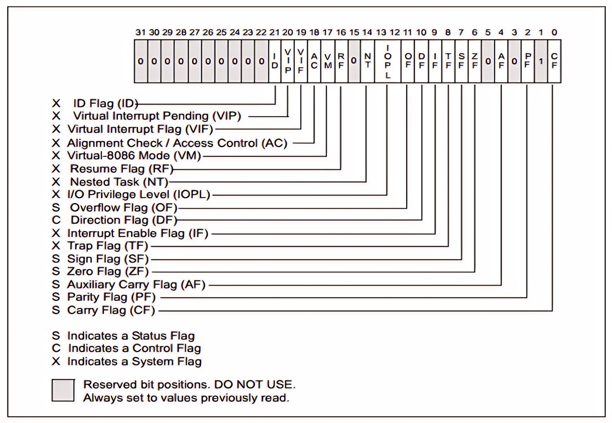
第二章 汇编语言
（2）寄存器 — 程序状态与控制寄存器

Slide 46
第二章 汇编语言
（2）寄存器 — 程序状态与控制寄存器
EFLAGS寄存器的32位标志可以分为4类：
系统标志(位8，9，14，16，17，18，19，20，21)和IOPL(I/O Privilege Level)字段(位12，13)
控制操作系统或执行操作，应用程序不能修改以上标志位
方向标志(DF，位10)：控制串操作指令的处理方向
DF=0，从低地址到高地址
DF=1，从高地址到低地址
状态标志(位0，2，4，6，7和11)：表示算术指令的运算结果，如ADD、SUB、MUL和DIV指令
和应用程序运行状态密切相关，需掌握
预留标志位（位1，3，5，15，22-31）
DO NOT USE

Slide 47
第二章 汇编语言
（2）寄存器 — 程序状态与控制寄存器
状态标志
掌握6个与程序调试相关的状态标志 (位0，2，4，6，7，和11)
CF (位0)
进位标志位，一般情况下，在进行无符号数运算的时候，它记录了运算结果的最高有效位向更高位的进位值，或从更高位的借位值。
在加法运算中，若运算结果从字或字节的最高位产生了进位，则CF=1；否则CF=0
在减法运算中，若被减数无借位，则CF=0；否则CF=1
OF (位11) 指示运算结果的正负符号位是否存在逻辑异常
溢出标志位，一般情况下，OF记录了有符号数运算的结果是否发生了溢出。如负数-正数=正数，正数+正数=负数，正数x正数=负数等
如果发生了溢出，OF=1；如果没有发生溢出，OF=0
注：CF和OF所表示的进位和溢出，是分别针对无符号数和有符号数运算而言的，一定要分清楚CF和OF的发生条件
Notes:
这里结合具体的程序演示一下:
CF，OF，AF，PF，SF，ZF

Slide 48
第二章 汇编语言
（2）寄存器 — 程序状态与控制寄存器
AF(位4)
辅助进位标志位，在发生以下情况时，辅助进位标志AF的值被置为1，否则其值为0：
在字操作时，发生低字节向高字节进位或借位时
在字节操作时，发生低4位向高4位进位或借位时
PF(位2)
奇偶标志位，记录相关指令执行后，其结果的最低有效字节中1的个数是否为偶数
如果1的个数为偶数，PF=1；如果1的个数为奇数，PF=0

Slide 49
第二章 汇编语言
（2）寄存器 — 程序状态与控制寄存器
SF(位7)
符号标志位，记录相关指令执行后，其结果是否为负
当操作数为有符号数时，若结果为负数，SF=1；若结果为非负数，SF=0
ZF(位6)
零标志位，记录相关指令执行后，其结果是否为0；若运算结果为0，则其值为1，否则其值为0

Slide 50
第二章 汇编语言
（2）寄存器
什么是寄存器
寄存器分类
通用寄存器
段寄存器
程序状态与控制寄存器
指令指针寄存器

Slide 51
第二章 汇编语言
（2）寄存器 — 指令指针寄存器
EIP：Extended Instruction Pointer，指令指针寄存器
在16位系统中：
保存着CPU下一条将要执行指令的偏移量(offset)，这个偏移量是相对于目前正在运行的代码段寄存器CS而言的
偏移量加上当前代码段的基地址，就形成了下一条指令的地址
在32位系统中：
它的大小为32位，是由原来的16位IP寄存器扩展而来
往往直接保存CPU下一条将要执行指令的地址

Slide 52
第二章 汇编语言
（2）寄存器 — 指令指针寄存器
程序运行时，CPU会读取EIP中一条指令的地址，将指令传送到指令缓冲区后，EIP的值自动增加
CPU每次执行完一条指令，就会通过EIP寄存器读取并执行下一条指令
不能直接修改EIP的值，只能通过其他指令间接修改
这些特定指令包括JMP、JC、CALL、RET
可以通过中断或异常来修改EIP的值

Slide 53
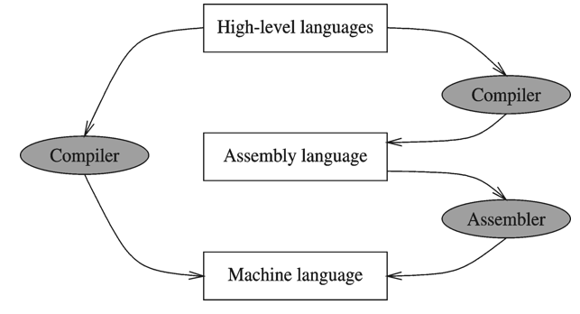
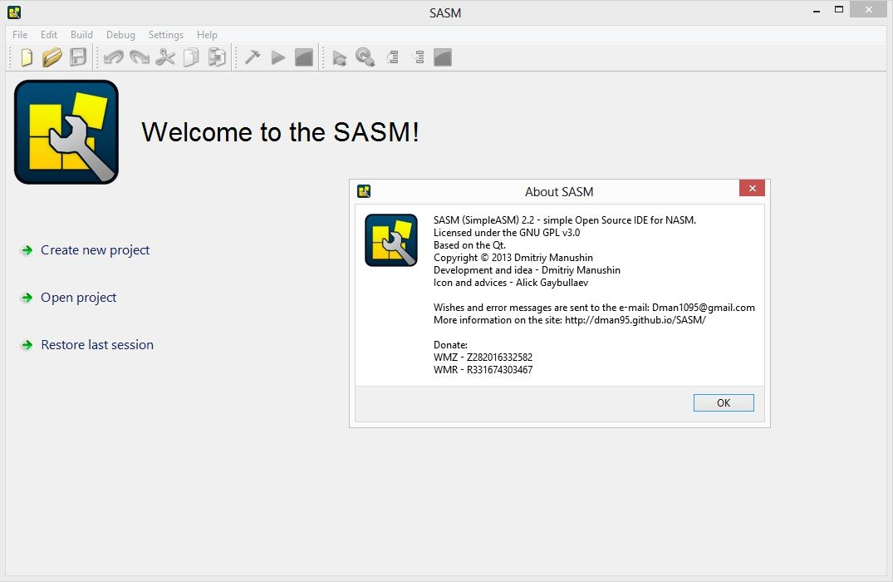
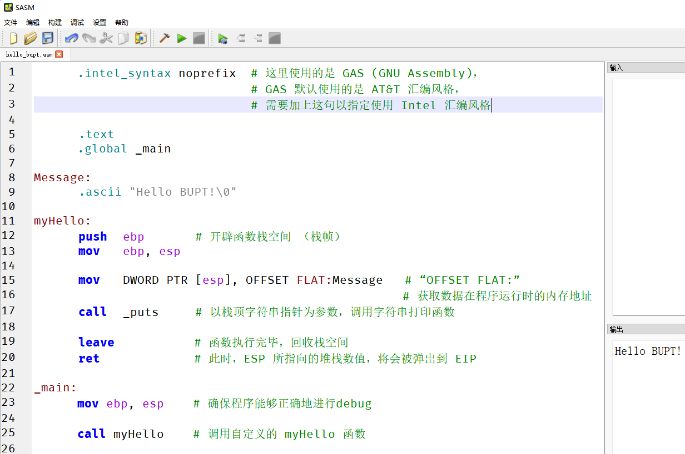
第二章 汇编语言
1.CPU简介
2.寄存器
3.x86指令集
4.寻址方式
Notes:
云邮教学空间

Slide 54
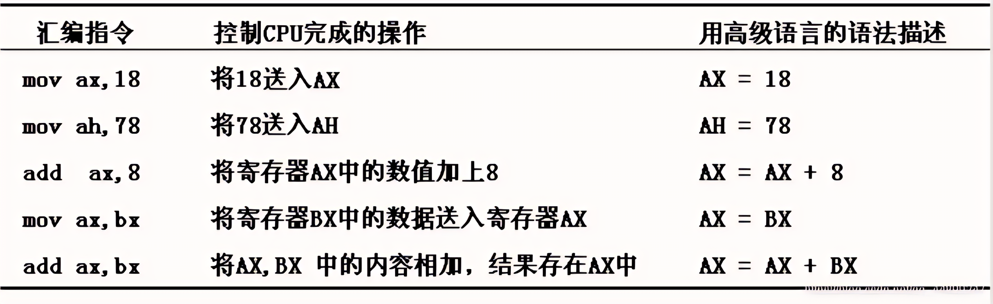
第二章 汇编语言
（3）x86指令集
一条汇编指令的标准格式
ＢＥＧＩＮＧ： | ＭＯＶ | ＡＬ， | ３４Ｈ | ；注释
标号 | 指令助记符 | 目的操作数 | 源操作数 | 注释部分

Slide 55
第二章 汇编语言
（3）x86指令集
汇编代码是由两部分组成：操作码+操作数
操作码在相应的机器指令体系中有相关的表示
根据指令的功能，可以将大部分汇编语句分成如下几类：
数据传送指令
算术运算指令/逻辑运算/移位指令/浮点数运算指令
串操作指令
控制转移指令
处理器控制指令

Slide 56
第二章 汇编语言
（3）x86指令集
数据传送指令
算术运算指令
逻辑运算和移位指令
串操作指令
控制转移指令
处理器控制指令
浮点运算指令

Slide 57
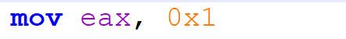
第二章 汇编语言
（3）x86指令集 — 数据传送指令
数据传送指令
数据传送指令可以将数据、地址或立即数传送到寄存器或存储单元中
立即数是指直接出现在指令中的数值
立即数的优点是它们可以使指令更加简洁和高效，因为无需使用额外的指令来加载数据
不过由于受到指令长度的限制，无法表示非常大的数
大部分这类指令不影响状态标志位，部分涉及标志寄存器FLAGS的指令（SAHF和POPF）例外

Slide 58
第二章 汇编语言
（3）x86指令集 — 数据传送指令
数据传送指令
通用数据传送指令
数据传送指令
堆栈操作指令
数据交换指令
地址传送指令
标志寄存器传送指令

Slide 59
第二章 汇编语言
（3）x86指令集 — 数据传送指令
通用数据传送指令
MOV：把源操作数（OPS）传送到目的操作数（OPD）
MOVSX：带符号扩展传送
MOVZX：带零扩展传送
指令格式：MOV(MOVSX/MOVZX) DEST，SRC
MOV AL, -15 # 将-15传入 AL中；其1Byte长的补码为 F1H
MOV BL, AL # 将 AL 中的数据传送到 BL 中
MOVSX EBX, AL # 将 F1H 扩展为 FFFFFFF1H 后送 EAX 中
MOVZX AX, BL # 将 F1H 扩展为 00F1H 后送 AX 中。
Notes:
opcode; ophand

Slide 60
第二章 汇编语言
（3）x86指令集 — 数据传送指令
MOV传送指令（操作数类型）：
OPS可以为：存储器、通用寄存器、段寄存器和立即数。
OPD可以为：存储器、通用寄存器和段寄存器（CS除外）
注意：
立即数不能送段寄存器，其余可以任意搭配；因难以直接确定操作数的长度，立即数送存储器的指令需要在存储器操作数的前面加上类型说明，如BYTE PTR,WORD PTR 或DWORD PTR。
例如：
MOV BYTE PTR [ESI + 0x1000]，15 ；8位立即数 15 送偏移地址为 ESI+1000H 的字节单元；
MOV WORD PTR [EDI + EBX]，2022 ；16位立即数 2022 送偏移地址为 EBX + EDI 的字单元
Notes:
为什么 OPD 存在这些限制（如 CS，代码段）？

Slide 61
第二章 汇编语言
（3）x86指令集 — 数据传送指令
MOV传送指令
注意：
两存储单元之间不能直接进行数据传送；两个段寄存器之间不能直接进行传送信息。
但可以用 CPU内部寄存器为中介桥梁来完成这样的传送
例如：MOV AL，AREA1 例如： MOV AX，0x2B
MOV AREA2，AL MOV DS， AX
立即数、代码段寄存器CS只能作源操作数。
IP寄存器不能作源操作数或目的操作数。

Slide 62
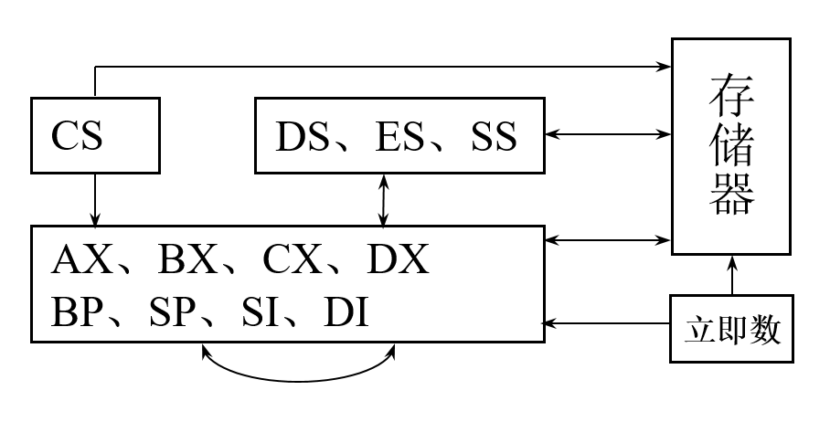
第二章 汇编语言
（3）x86指令集 — 数据传送指令
MOV传送指令

Slide 63
第二章 汇编语言
（3）x86指令集 — 数据传送指令
MOV传送指令
数据传送指令如下：
① 立即数送寄存器
MOV AL，0x10
MOV BX，0x2100
② 寄存器之间传送
MOV DX，CX
MOV AH，DL
MOV DS，AX
MOV DX，ES
③ 通用寄存器与存储器之间传送
MOV AX，[0x1000]
MOV [BP]，DX
④ 段寄存器与存储器之间传送
MOV [BX][DI]，ES
MOV DS，10[BP+DI]
指出下列数据传送指令中的错误。
① MOV 0x10，AX
立即数不能作为目的操作数
② MOV DS，2000
立即数不能送段寄存器
③ MOV CS，AX
CS不能作为目的操作数
④ MOV DS，ES
目的操作数和源操作数不能同时为段寄存器
⑤ MOV [DI]，[SI]
目的操作数和源操作数不能同时为存储器
⑥ MOV AL，BX
类型不匹配，AL为8位、BX为16位寄存器
⑦ MOV DL，300
类型不匹配，DL为8位寄存器，300超过1B

Slide 64
第二章 汇编语言
（3）x86指令集 — 数据传送指令
堆栈操作指令
PUSH：操作数进栈
PUSHA：把AX，CX，DX，BX，SP，BP，SI，DI依次压入堆栈。
PUSHAD：把EAX，ECX，EDX，EBX，ESP，EBP，ESI，EDI依次压入堆栈。
指令格式：PUSH (PUSHA/PUSHAD) SRC
Notes:
保护程序执行现场

Slide 65
第二章 汇编语言
（3）x86指令集 — 数据传送指令
PUSH：操作数进栈
入栈指令
格式：PUSH OPS
操作：SP ← SP-2，[SP+1][ SP] ← OPS
操作数类型： OPS可以是存储器、通用寄存器和段寄存器，但不能是立即数。
说明：PUSH指令先将SP的内容减2，然后再将操作数OPS的内容送入由SP指出的栈顶即偏移地址为SP和SP+1的两个连续字节中。
PUSH AX ；通用寄存器内容入栈
PUSH CS ；段寄存器内容入栈
PUSH [SI] ；字存储单元内容入栈

Slide 66
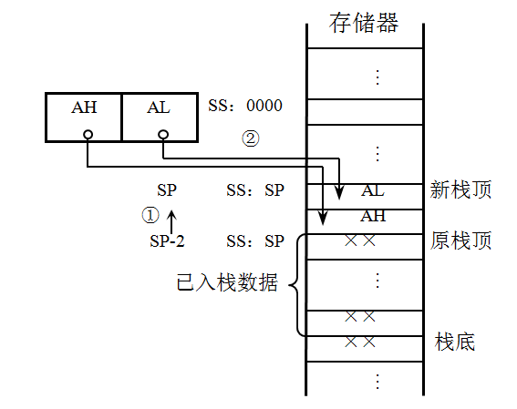
第二章 汇编语言
（3）x86指令集 — 数据传送指令
PUSH：操作数进栈

Slide 67
第二章 汇编语言
（3）x86指令集 — 数据传送指令
POP：出栈到目的操作数，把当前的SP所指向的堆栈顶部的一个字送到指定的目的操作数
POPA：把DI，SI，BP，SP，BX，DX，CX，AX依次弹出堆栈。
POPAD：把EDI，ESI，EBP，ESP，EBX，EDX，ECX，EAX依次弹出堆栈。
指令格式：POP (POPA/POPAD) DEST

Slide 68
第二章 汇编语言
（3）x86指令集 — 数据传送指令
POP：出栈到目的操作数，把当前的SP所指向的堆栈顶部的字送到指定的目的操作数
格式：POP OPD
操作：OPD ← [SP+1][ SP]，SP ← SP+2
操作数类型：OPD可以是存储器、通用寄存器或段寄存器（但不能是CS），同样，不能是立即数。
说明：POP指令先将堆栈指针SP所指示的栈顶存储单元的值弹出到操作数OPD中，然后再将SP的内容加2。入栈和出栈操作如图所示。

Slide 69
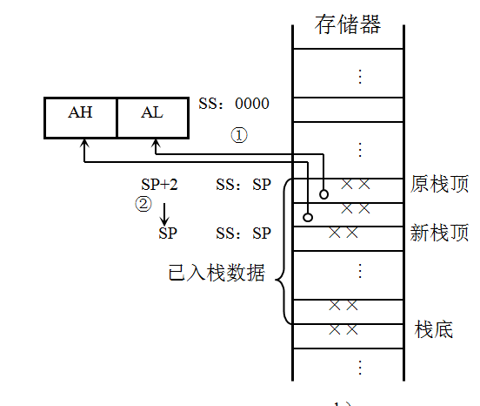
第二章 汇编语言
（3）x86指令集 — 数据传送指令
POP：出栈到目的操作数，把当前的SP所指向的堆栈顶部的一个字送到指定的目的操作数

Slide 70
第二章 汇编语言
（3）x86指令集 — 数据传送指令
数据交换指令
XCHG：交换两操作数。允许通用寄存器之间，通用寄存器和存储器之间交换数据。
指令格式：XCHG OPR1，OPR2
例
XCHG EAX，EBX；通用寄存器之间交换数据。
XCHG ECX，DWORD PTR [ESI + EAX]；通用寄存器和存储器之间交换数据
注：两操作数不允许同时为存储器操作数，交换指令不影响标志位。
Notes:
使用SASM演示下

Slide 71
第二章 汇编语言
（3）x86指令集 — 数据传送指令
数据传送指令
通用数据传送指令
地址传送指令
标志寄存器传送指令

Slide 72
第二章 汇编语言
（3）x86指令集 — 数据传送指令
地址传送指令
LEA（Load Effective Address）：将源操作数的有效地址传送到通用寄存器。
指令格式：LEA REG，MEM
例
LEA EBX，[EBP + 2]；将 EBP + 2 的值送入EAX
MOV ECX，[ESI + EAX]；将存储在地址 EBP + EAX 上的变量值送入 EAX

Slide 73
第二章 汇编语言
（3）x86指令集 — 数据传送指令
标志寄存器传送指令
PUSHF：16位标志寄存器进栈
PUSHFD：32位标志寄存器进栈
POPF：16位标志寄存器出栈
POPFD：32位标志寄存器出栈

Slide 74
第二章 汇编语言
（3）x86指令集
数据传送指令
算术运算指令
逻辑运算和移位指令
串操作指令
控制转移指令
处理器控制指令
浮点运算指令

Slide 75
第二章 汇编语言
（3）x86指令集 — 算术运算指令
算术运算指令
加法指令
减法指令
乘法指令
除法指令

Slide 76
第二章 汇编语言
（3）x86指令集 — 算术运算指令
加法指令
ADD：将源操作数和目的操作数相加，结果送到目的操作数。
ADC：将源操作数与目的操作数以及CF值相加，结果传送到目的操作数。
指令格式：ADD (ADC) DEST，SRC
注：ADD，ADC指令影响的标志位是OF，SF，ZF，AF，PF，CF
INC：目的操作数加一，结果送入目的操作数
目的操作数可以为通用寄存器或存储器操作数
指令格式：INC DEST

Slide 77
第二章 汇编语言
（3）x86指令集 — 算术运算指令
减法指令
SUB：将目的操作数减去源操作数，结果送入目的操作数。
SBB：将目的操作数减去源操作数，再减去CF值，结果送入目的操作数。
指令格式：SUB (SBB) DEST，SRC
注：SUB，SBB指令影响的标志位是OF，SF，ZF，AF，PF，CF。
DEC：目的操作数减一，结果送入目的操作数
目的操作数可以为通用寄存器或存储器操作数。
指令格式：DEC DEST
注：INC，DEC指令影响的标志位为OF，SF，ZF，AF，PF。

Slide 78
第二章 汇编语言
（3）x86指令集 — 算术运算指令
乘法指令
MUL：无符号数乘法指令，将源操作数和累加器中的目的操作数相乘，结果送入累加器中
IMUL：有符号数乘法指令，将源操作数和累加器中的目的操作数相乘，结果送入累加器中
指令格式：MUL (IMUL) SRC
说明：MUL，IMUL指令的源操作数为通用寄存器或存储器操作数，目的操作数缺省存放在ACC累加器（AL，AX，EAX）中。

Slide 79
第二章 汇编语言
（3）x86指令集 — 算术运算指令
除法指令
DIV：无符号除法指令
IDIV：有符号除法指令
指令格式：DIV (IDIV) SRC；假设（EAX）= 7，（EBX）=2
DIV EBX
“7÷2”计算结果为，商：(EAX)=3, 余数： (EDX)=1
说明：DIV、IDIV指令的源操作数作为除数，为通用寄存器或存储器操作数，目的操作数作为被除数，默认存放在EAX中，除法的商也返回至EAX中，而余数则存放于EDX中
Notes:
参见 Program_Codes\ASM\Chapter_2_INS_on_each_Slide.asm 示例

Slide 80
第二章 汇编语言
（3）x86指令集
数据传送指令
算术运算指令
逻辑运算和移位指令
串操作指令
控制转移指令
处理器控制指令
浮点运算指令

Slide 81
第二章 汇编语言
（3）x86指令集 — 逻辑运算和移位指令
逻辑运算和移位指令
逻辑运算
算术逻辑移位
循环移位

Slide 82
第二章 汇编语言
（3）x86指令集 — 逻辑运算和移位指令
逻辑运算
AND：逻辑与，目的操作数和源操作数按位进行逻辑与运算，结果存目的操作数。
OR：逻辑或，目的操作数和源操作数按位进行逻辑或运算，结果存目的操作数。
源操作数可以是通用寄存器、存储器操作数或立即数，目的操作数是通用寄存器或存储器操作数。
XOR：逻辑异或，目的操作数和源操作数按位进行逻辑异或运算，结果存目的操作数。
指令格式：AND (OR/XOR/XOR) DEST，SRC

Slide 83
第二章 汇编语言
（3）x86指令集 — 逻辑运算和移位指令
逻辑运算
NOT：逻辑非，对目的操作数按位取反，结果存入目的操作数。
指令格式：NOT DEST

Slide 84
第二章 汇编语言
（3）x86指令集 — 逻辑运算和移位指令
逻辑运算
TEST：目的操作数与源操作数按位进行逻辑与操作，并修改标志位，但结果不回送目的操作数。
指令格式：TEST DEST，SRC
注：TEST指令常用在检测某些条件是否满足，但又不希望改变原有操作数的情况下。紧跟在这条指令后面的往往是一条条件转移指令，根据测试结果产生分支，转向不同的处理程序
例如
TEST EAX，EAX
JNZ OFFSET FLAT: _main # 程序跳转到标签 _main 处继续执行

Slide 85
第二章 汇编语言
（3）x86指令集 — 逻辑运算和移位指令
算术逻辑移位
SAR：算术右移
按照操作数OPRD规定的移位位数，对目的操作数进行右移操作，每移一位，最低位移入标志位CF，最高位(符号位)保持不变。相当于对有符号数进行除2操作
SHR：逻辑右移
按照操作数OPRD规定的移位位数，对目的操作数进行右移操作，每移一位，最低位移入标志位CF，最高位补0
指令格式：SAR (SHR) DEST，OPRD

Slide 86
第二章 汇编语言
（3）x86指令集 — 逻辑运算和移位指令
算术逻辑移位
SAL：算术左移指令
SHL：逻辑左移指令
指令格式：SAL (SHL) DEST，OPRD
说明：
SAL、SHL指令功能完全相同，按照操作数OPRD的规定的移位位数对目的操作数进行左移操作，每移一位，最低位补0，最高位移入标志位CF中

Slide 87
第二章 汇编语言
（3）x86指令集 — 逻辑运算和移位指令
算术左移和算术右移
主要用来进行有符号数的倍增、减半
逻辑左移和逻辑右移
主要用来进行无符号数的倍增、减半

Slide 88
第二章 汇编语言
（3）x86指令集 — 逻辑运算和移位指令
循环移位
ROL：循环左移
ROR：循环右移
指令格式：ROL(ROR) DEST，OPRD

Slide 89
第二章 汇编语言
（3）x86指令集
数据传送指令
算术运算指令
逻辑运算和移位指令
串操作指令
控制转移指令
处理器控制指令
浮点运算指令

Slide 90
第二章 汇编语言
（3）x86指令集 — 串操作指令
串指连续存放在存储器中的一些数据字节、字或双字。
串操作允许程序对连续存放的数据块进行操作。
串操作通常以DS：ESI来寻址源串，以ES：EDI来寻址目的串

Slide 91
第二章 汇编语言
（3）x86指令集 — 串操作指令
对于字符串的基本操作，80x86提供了五个指令
指令名称 | 字节/字操作 | 字节操作 | 字操作 | 双字操作
字符串传送 | MOVS 目的串，源串 | MOVSB | MOVSW | MOVSD
字符串比较 | CMPS 目的串，源串 | CMPSB | CMPSW | CMPSD
字符串扫描 | SCAS 目的串 | SCASB | SCASW | SCASD
字符串装入 | LODS 源串 | LODSB | LODSW | LODSD
字符串存储 | STOS 目的串 | STOSB | STOSW | STOSD

Slide 92
第二章 汇编语言
（3）x86指令集 — 串操作指令
MOVS 目的串，源串
指令功能：字符串传送指令，把由ESI作指针的源串的字节或字，传送到由EDI作指针的目的串中
CMPS 目的串，源串
指令功能：字符串比较指令，由DS：ESI规定的源串元素减去ES：EDI指出的目的串元素，结果不回送，仅影响标志位CF，AF，PF，OF，ZF和SF

Slide 93
第二章 汇编语言
（3）x86指令集 — 串操作指令
SCAS 目的串
指令功能：串扫描指令，比较EAX中内容与目的串中内容进行比较，由EAX的内容减去ES：EDI规定的目的串元素，结果不回送，仅影响标志位CF，AF，PF，SF，OF，ZF
LODS 源串
指令功能：串装入指令，将DS：ESI所指的源串元素装入累加器EAX中
STOS 目的串
指令功能：串存储指令，将累加器EAX中值存入ES：EDI所指的目的串存储单元中

Slide 94
第二章 汇编语言
（3）x86指令集
数据传送指令
算术运算指令
逻辑运算和移位指令
串操作指令
控制转移指令
处理器控制指令
浮点运算指令

Slide 95
第二章 汇编语言
（3）x86指令集 — 控制转移指令
控制转移指令
无条件转移指令
条件转移指令
循环控制指令

Slide 96
第二章 汇编语言
（3）x86指令集 — 控制转移指令
无条件转移指令
指令 | 说明
JMP | 无条件转移
CALL | 过程调用
RET | 过程返回

Slide 97
第二章 汇编语言
（3）x86指令集 — 控制转移指令
条件转移指令
条件转移指令是根据上一条指令执行后，CPU设置的状态标志作为判别测试条件，来决定是否转移
跳转常用标志主要包括ZF，SF等
每一种条件转移指令都有它的测试条件
当条件成立，便控制程序转向指令中给出的目的地址
否则，程序仍按顺序执行

Slide 98
第二章 汇编语言
（3）x86指令集 — 控制转移指令
根据单个标志位的状态判断转移的指令
指令 | 转移条件 | 说明
JC DEST | CF = 1 | 有进位/借位时转移
JNC DEST | CF = 0 | 无进位/借位时转移
JE/JZ DEST | ZF = 1 | 相等/等于零时转移
JNE/JNZ DEST | ZF = 0 | 不相等/不等于零时转移
JS DEST | SF = 1 | 是负数时转移
JNS DEST | SF = 0 | 不是负数时转移
JO DEST | OF =1 | 有溢出时转移
JNO DEST | OF = 0 | 无溢出时转移
JP/JPE DEST | PF = 1 | 有偶数个“1”时转移
JNP/JPO DEST | PF = 0 | 有奇数个“1”时转移

Slide 99
第二章 汇编语言
（3）x86指令集 — 控制转移指令
根据单个标志位的状态判断转移的指令
opcode asm
0x70 … JO …
0x71 ... JNO ...
0x72 ... JB ...
0x73 ... JAE ...
0x74 ... JE/JZ
0x75 ... JNE/JNZ
0x76 ... JBE ...
0x77 ... JA ...
0x78 ... JS ...
0x79 ... JNS ...
0x7a ... JP ...
0x7b ... JNP ...
0x7c ... JI ...
0x7d ... JGE ...
0x7e ... JLE ...
0x7f ... JG ...
Notes:
虚拟地址，基地址，操作系统，PE头文件；0x400000, 0x401000

Slide 100
第二章 汇编语言
（3）x86指令集 — 控制转移指令
循环控制指令
这类指令用ECX计数器的内容控制循环次数，先将循环次数存放在ECX中，每循环一次ECX内容减1，直到ECX为0时循环结束
REP 当CX/ECX>0时重复
REPE/REPZ 当ZF=1或比较结果相等,且CX/ECX>0时重复
REPNE/REPNZ 当ZF=0或比较结果不相等,且CX/ECX>0时重复
REPC 当CF=1且CX/ECX>0时重复
REPNC 当CF=0且CX/ECX>0时重复.

Slide 101
第二章 汇编语言
（3）x86指令集
数据传送指令
算术运算指令
逻辑运算和移位指令
串操作指令
控制转移指令
处理器控制指令
浮点运算指令

Slide 102
第二章 汇编语言
（3）x86指令集 — 处理器控制指令
处理器控制指令
空操作指令
NOP（机器码0x90）：空操作，除了使EIP增1外，不做任何操作
中断指令：
INT n：软件中断指令，也称为软中断指令，其中n为中断类型号，其值必须在0~255的范围内
可以在编程时安排在程序中的任何位置上，因此也被称为陷阱中断
Notes:
mov ah, 01H
int 21H ; 显示 ah寄存器里的值？

Slide 103
第二章 汇编语言
（3）x86指令集
数据传送指令
算术运算指令
逻辑运算和移位指令
串操作指令
控制转移指令
处理器控制指令
浮点运算指令

Slide 104
第二章 汇编语言
（3）x86指令集 — 处理器控制指令
浮点运算专用指令
如果一条汇编指令以字母 F 开头，则其大概率为浮点运算指令，CPU中浮点运算单元主要负责处理此类指令
由于浮点运算过程相对封闭，与软件运行流程、内部逻辑之间的关系较弱，本课程不再讲述此类汇编指令

Slide 105
第二章 汇编语言
1.CPU简介
2.寄存器
3.x86指令集
4.寻址方式
(略讲有关20位总线地址的16位 8086CPU的寻址内容)

Slide 106
第二章 汇编语言
（4）寻址方式
寻址方式(Addressing Mode)
处理器寻找指令和操作数的方式
指令寻址
确定下一条要执行指令地址的方法
操作数寻址
确定当前指令操作数地址方法

Slide 107
第二章 汇编语言
（4）寻址方式
指令寻址
顺序寻址
当程序不发生跳转时，通过EIP自加进行寻址的方式
跳转寻址
当程序发生跳转时，下一条要执行的指令的具体地址由跳转指令给出

Slide 108
第二章 汇编语言
（4）寻址方式
操作数寻址
根据操作数的不同表示，其寻址方式不同
立即寻址
寄存器寻址
直接寻址
寄存器间接寻址
寄存器相对寻址
基址变址寻址
相对基址变址寻址
比例变址寻址
基址比例变址寻址
相对基址比例变址寻址
* 隐含寻址
— 操作数隐含的由累加器给出，即某指令由固定的操作数，不需要给出
— 如 8086汇编语言 CWD 指令，其默认把 AX 寄存器中的内容按符号位拓展成 {DX, AX} 双字
—— DX = 0xFFFF 或者 0x0000
—— CWD，Change Word to Double word
——另参见 77 页的除法指令 DIV
？
Notes:
变址寻址机制允许程序员使用基础地址和一个偏移量来计算出内存中特定数据的地址，而无需直接使用该地址。
数据以及数据结构的访问
堆栈的访问
提高程序的编写效率和可读性
寻址范围更大

Slide 109
第二章 汇编语言
（4）寻址方式
立即寻址
操作数直接放在指令中，紧跟在操作码之后，它作为指令的一部分存放在代码段中，这种操作数叫做立即数
立即数寻址常用来给寄存器赋初值，不用访问寄存器、存储器，指令执行速度快
例：MOVZX EAX，0x26；将一个立即数26H送到EAX寄存器中
注：立即数只能作为源操作数，不能作为目的操作数，源操作数的长度应该和目的操作数保持一致

Slide 110
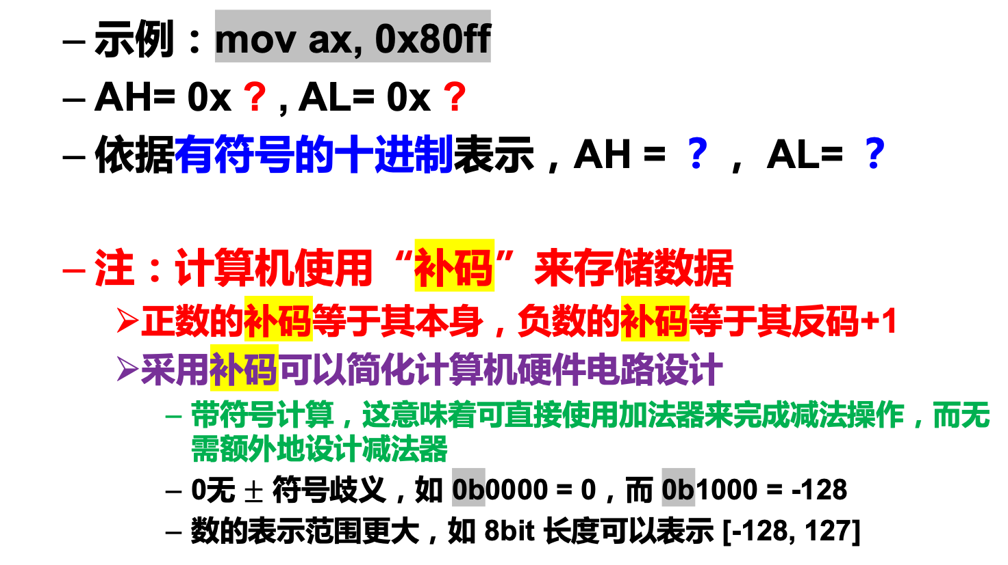
第二章 汇编语言
（4）寻址方式
示例：mov ax, 0x80ff
AH= 0x ? , AL= 0x ?
依据有符号的十进制表示，AH = ？， AL= ？
注：计算机使用“补码”来存储数据
正数的补码等于其本身，负数的补码等于其反码+1
采用补码可以简化计算机硬件电路设计
带符号计算，这意味着可直接使用加法器来完成减法操作，而无需额外地设计减法器
0无 $±$ 符号歧义，如 0b0000 = 0，而 0b1000 = -128
数的表示范围更大，如 8bit 长度可以表示 [-128, 127]
Notes:
0b 或 0B 表示二进制
0x 或 0X 表示十六进制

Slide 111
第二章 汇编语言
（4）寻址方式
示例：mov ax, 0x80ff
AH= 0x 80, AL= 0x ff
依据有符号的十进制表示，AH = -128， AL= -1
注：符号位始终保持不变
-1：0b1111
0：0b0000
-2：0b1110
1：0b0001
（假设用4位来表示二进制数）
+7：
原码 0111
反码 0111
补码 0111
-7：
原码 1111
反码 1000
补码 1001
2：0b0010
-3：0b1101
3：0b0011
均相同
-4：0b1100
4：0b0100
-5：0b1011
5：0b0101
-6：0b1010
6：0b0110
-7：0b1001
-8：0b1000
7：0b0111
反码+1
Notes:
如果数值不够，可以直接从最高位借位。
0x80 = 0b1000 0000 →减1→ 0b1111 1111 →取反→ 0b1000 0000 = -2^7 = -128
0xff = 0b1111 1111 →减1→ 0b1111 1110 →取反→ 0b1000 0001 = -2^0 = -1

Slide 112
第二章 汇编语言
（4）寻址方式
寄存器寻址
操作数存放在寄存器中，指令执行时会到指定寄存器中取出相应的操作数
源和目的操作数都可以是寄存器
例： MOV EAX，EBX ；将EBX中的数据拷贝到EAX中
寄存器寻址只访问寄存器，不访问存储器，速度快
指令中可以引用的寄存器及其符号名称如下：
32位寄存器：EAX、EBX、ECX、EDX、ESI、EDI、ESP和EBP等
16位寄存器：AX、BX、CX、DX、SI、DI、SP和BP
8位寄存器：AH、AL、BH、BL、CH、CL、DH和DL

Slide 113
第二章 汇编语言
（4）寻址方式
例： MOV EAX，EBX；寄存器之间执行数据拷贝
若执行前EAX = 3047H，EBX =2378H，执行后EAX = ?H。
EBX= 2378H
Notes:
实际演示一下

Slide 114
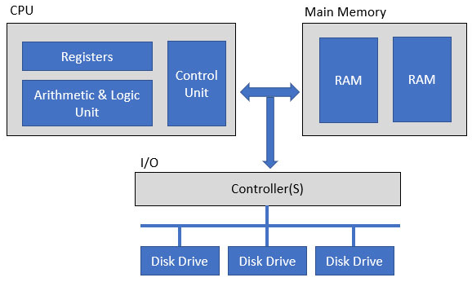
第二章 汇编语言
（4）寻址方式（可以理解为“去哪里找数据”）
以上立即寻址和寄存器寻址两种寻址方式是对寄存器的寻址，不涉及对内存中数据的寻址
下面介绍的寻址方式，都是针对在存储区中的数据，通过不同的寻址方式求得操作数地址，从而取得操作数

Slide 115
第二章 汇编语言
（4）寻址方式
在x86系统中，内存单元的物理地址由段基址和偏移地址(又称为偏移量)组成
段基址：在IA-32的保护模式下，段基址由16位的段选择符得到，这些段选择符存放在6个段寄存器(CS，SS，DS，ES，FS，GS)中。
有效地址的计算包含以下四个基本部分：
①基址寄存器
②变址寄存器
③比例因子
④位移量

Slide 116
第二章 汇编语言
（4）寻址方式
将基址寄存器、变址寄存器、比例因子、位移量四部分，按某种计算方法组合形成的偏移地址，称为有效地址 EA (Effective Address)
有效地址 EA = 基址 + 变址 * 比例因子 + 位移量
其中，基址、变址、位移量的值可正可负
但，比例因子只能为正

Slide 117
第二章 汇编语言
（4）寻址方式
当采用16位寻址方式时，有效地址四种成分的组成为：
基址寄存器：BX，BP
变址寄存器：SI，DI
比例因子：1
位移量：0，8，16位
当采用32位寻址方式时，有效地址四种成分的组成为：
基址寄存器：所有的 32位通用寄存器
变址寄存器：除ESP以外的 32位通用寄存器
比例因子：1，2，4，8
位移量：0，8，16，32位

Slide 118
第二章 汇编语言
（4）寻址方式
段超越前缀
当使用内存操作数时， 无论哪种内存操作数寻址都有默认的段寄存器
至多一个内存操作数可不使用默认段寄存器
在程序中自行选择段寄存器时，就需要使用段超越前缀
段超越前缀的格式为：
段寄存器：指令操作数
例 MOV EAX，ES：[EBP]

Slide 119
第二章 汇编语言
（4）寻址方式
虽然段超越前缀，允许改变系统所指定的默认段，但是有些情况下不允许修改：
串处理操作中目的串必须使用ES段，即默认为ES:EDI不可修改
压栈(push)、弹栈(pop)必须使用SS段，即默认为SS:ESP不可修改
指令必须存放在CS段中

Slide 120
第二章 汇编语言
（4）寻址方式
各种访存类型下所对应的段的默认选择
访存类型 | 段寄存器 | 缺省选择规则
指令 | CS | 用于取指令
堆栈 | SS | 堆栈操作 任何使用ESP或EBP作为基址寄存器的访存
局部数据 | DS | 除堆栈和目的串操作之外的其他数据的访问
目的串 | ES | 串处理指令的目的串

Slide 121
第二章 汇编语言
（4）寻址方式
直接寻址
指令中直接包含有操作数的有效地址(偏移地址)
操作数一般存放在数据段DS
对于16位的8086指令集而言，其操作数的有效地址由DS与指令中直接给出的16位偏移地址相加得到
例 MOV AX, [0x40126C]；使用16位的8086指令集
假设DS = 4567H，内存中[468A4H] = 0001H，那么有效地址 = [ 4567H ] *16+ [1234H]=[ 468A4H ]
那么寄存器AX = ?H
0001H

Slide 122
第二章 汇编语言
（4）寻址方式
例题 （使用32位80386指令集）
MOV AX, [0x40126C]
寻址机制有别于16位的8086，需要使用到 GDT 等概念
GDT, Global Descriptor Table
进一步了解可参考 https://github.com/chyyuu/simple_os_book/blob/master/zh/chapter-1/protect_mode.md
假设内存地址 0x40126C 处所存内容为 8955H
则执行结果为(AX) = 8955H
？
Notes:
同学们可以结合SASM来看看，32bit的80386直接寻址结果

Slide 123
第二章 汇编语言
（4）寻址方式
直接寻址（段超越前缀）
因为默认的是DS寄存器，其实也可以指定前缀寄存器，即段超越前缀
MOV AX, SS:[0x1234]
把SS数据段中偏移地址为1234H 的字复制到寄存器AX

Slide 124
第二章 汇编语言
（4）寻址方式
寄存器间接寻址
操作数的有效地址在寄存器中，这种寻址方式为寄存器间接寻址
如果操作数的有效地址在EAX，EBX，ECX，EDX，ESI和EDI中，以上寄存器默认使用DS作为段寄存器， 即DS段寄存器为段基值。
如果操作数的有效地址在ESP，EBP，这两个寄存器默认使用SS作为段寄存器，即SS段寄存器为段基值。

Slide 125
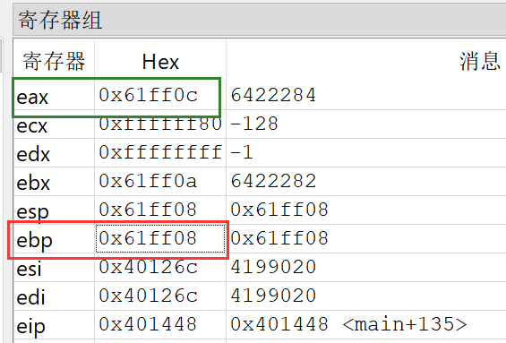
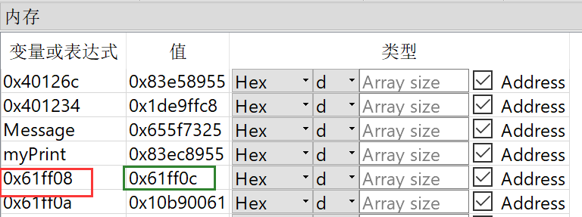
第二章 汇编语言
（4）寻址方式
例：MOV EAX，[EBP]
把SS段中EBP指向的单元复制到EAX。
Notes:
这个 乘以 16 是否有问题 ？

Slide 126
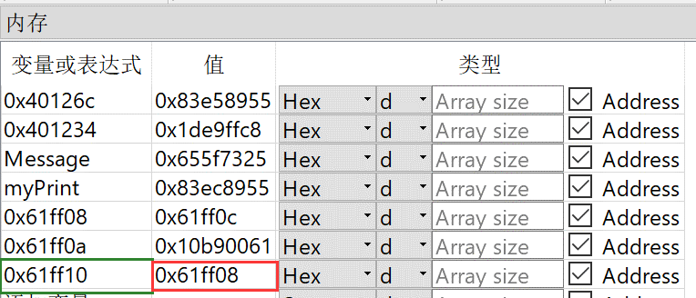
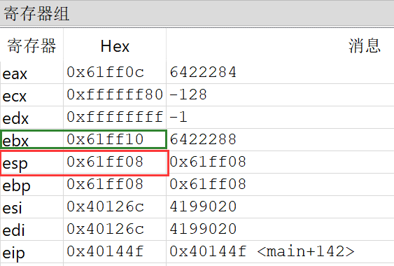
第二章 汇编语言
（4）寻址方式
例：MOV [EBX]，ESP
把ESP的值复制到DS段中EBX指向的单元。
Notes:
这个 乘以 16 是否有问题 ？

Slide 127
第二章 汇编语言
（4）寻址方式
寄存器相对寻址
操作数的有效地址EA为基址寄存器或变址寄存器的内容和指令中的位移量之和
EAX，EBX，ECX，EDX，ESI和EDI，以上寄存器默认使用DS作为段寄存器。
ESP，EBP，这两个寄存器默认使用SS作为段寄存器。
例：MOV ECX，[EAX+0x24]
也可写成 MOV ECX，0x24 [EAX]

Slide 128
第二章 汇编语言
（4）寻址方式
例题
MOV AX, [DI+0x1223]
假设，(DS) = 5000H，(DI) = 3678H
则物理地址 = ？H
5589BH地址中的内容:568AH
5489BH地址中的内容:55AAH
5491BH地址中的内容:5B87H
执行该指令后AX = 55AA H
50000H + 3678H + 1223H = 5489BH
?

Slide 129
第二章 汇编语言
（4）寻址方式
基址变址寻址
操作数的有效地址由基址寄存器的内容与变址寄存器的之和获得
通常将指令中的第二操作数的第一个寄存器作为基址寄存器，第二个寄存器作为变址寄存器
其中，ESP不能作为变址寄存器
例，下面指令中目的操作数采用基址加变址寻址
MOV DS:[BP+SI], AL

Slide 130
第二章 汇编语言
（4）寻址方式
例：MOV EAX，[EBX][ESI]，也可写成：MOV EAX，[EBX+ESI]
EBX为基址寄存器，ESI为变址寄存器，该指令将DS段中地址为EBX+ESI的存储单元的4字节数据送到EAX。
例：MOV EAX，[EBP+ESI]
将SS段中地址为EBP+ESI的存储单元的4字节数据送到EAX。
例：MOV EAX，ES：[EBX+ESI]
将ES段中地址为EBX+ESI的存储单元的4字节数据送到EAX。

Slide 131
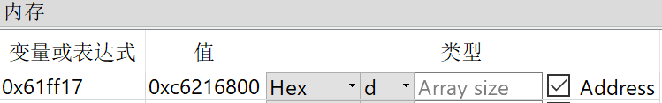
第二章 汇编语言
（4）寻址方式
相对基址变址寻址
操作数的地址为基址寄存器的内容、变址寄存器的内容和指令中的位移量之和。
常用于对二维数组的寻址
例： MOV EAX，0x10[EBP+EDX]
等价于 MOV EAX，[EBP+EDX+0x10]
将DS段中地址为 EBP + EDX + 10H 存储单元中的4字节数据拷贝至寄存器 EAX 中
假设（EBP）=0x61ff10，（EDX）=0xffffffff，
那么（ EBP+EDX+0x10）= 0x61FF17，
（ 0x61FF17）= 0xC6216800
Notes:
可以借助 SASM 来辅助学习下

Slide 132
第二章 汇编语言
（4）寻址方式
比例变址寻址
由指令中的变址寄存器的内容乘以比例因子再加上位移量得到操作的有效地址
EA＝变址寄存器×比例因子＋位移量
此寻址只有32位寻址一种情况
例：MOV EAX，0x1000[ESI＊4]
DS段中地址为ESI所指向的内容乘4再加上1000H的内容形成有效地址
例： MOV [EDI*2+0x100]，ECX；
把ECX的内容存储到由EDI*2+0x100寻址的DS段存储单元中

Slide 133
第二章 汇编语言
（4）寻址方式
基址比例变址寻址
由指令中的变址寄存器的内容乘以比例因子，再加上基址寄存器的内容，得到操作的有效地址
EA＝变址寄存器×比例因子＋[基址寄存器]
注1. 此寻址方式只有32位寻址一种情况
注2.此寻址方式主要用于数组元素大小为2、4、8字节的二维数组操作。
例：MOV EAX，[EBX+ECX*4]
可等价于 MOV EAX，[EBX][ECX*4]
把由EBX+4*ECX之和寻址的DS段存储单元的4字节内容装入EAX

Slide 134
第二章 汇编语言
（4）寻址方式
相对基址比例变址寻址
操作数的有效地址EA是变址寄存器的内容乘指令中的比例因子，加上基址寄存器的内容，再加上位移量之和。
EA＝变址寄存器×比例因子＋[基址寄存器]+位移量
注1. 此寻址方式只有32位寻址一种情况。
注2.此寻址方式主要用于数组元素大小为2、4、8字节，且数组起始地址不为0的二维数组操作。
例：MOV EAX，[EBP+EDI*2+2]
MOV ECX, 0x02[EBP][EDI*2]
把由EBP+2+EDI*2寻址的SS段存储单元的4字节内容装入EAX

Slide 135
第二章 汇编语言
（4）寻址方式
格式总结
1、立即寻址 ： MOV AL，0x05
2、寄存器寻址： MOV AL，BL
3、直接寻址： MOV AL，[ 0x2000 ]
4、寄存器间接寻址： MOV AL，[ SI ]
5、基址寻址： MOV AL，[ BX+3 ]
6、变址寻址： MOV AL，[ SI +3 ]
7、基址加变址寻址： MOV AL，[ BX+SI ]
8、带位移的基址加变址寻址：MOV AL，[ BX+SI+3 ]
9、比例变址寻址： MOV EAX，50 [ESI＊4]
10、基址加比例变址寻址： MOV EAX，[ESI＊4][ECX]
11、带位移的基址加比例变址寻址： MOV EAX，[ESI＊4][ECX ＋10]
适合32位寻址

Slide 136
谢 谢！

